Slide 1
날지 못하는 새에게
날라고 하지 마세요
사진 넣는 자리
어색한 자세로 애쓰며 달리는 러너
얼굴 표정이 보이게 · 앞이나 옆 45°
네, 러닝 자세 얘기 맞습니다

Slide 2
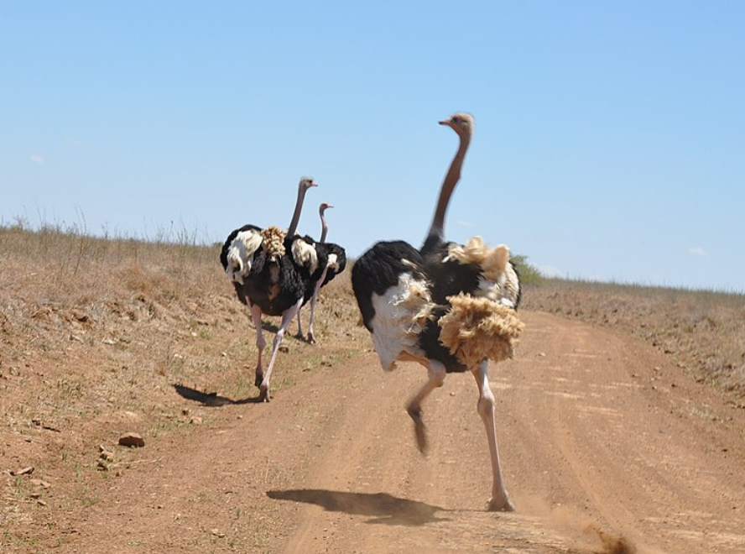
억지 자세 교정 =
타조에게 비행 연습
타조는 날기를 포기한 게 아닙니다.
달리기를 고른 겁니다.

Slide 3
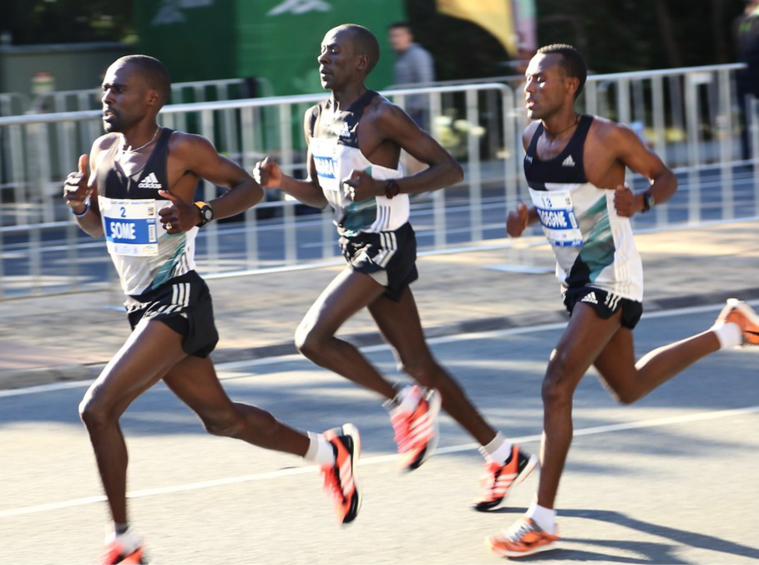
1등 자세를 따라 하면
1등이 될까요?
1등 자세는 그 몸이 만든 결과지,
빨라지는 비법이 아닙니다

Slide 4
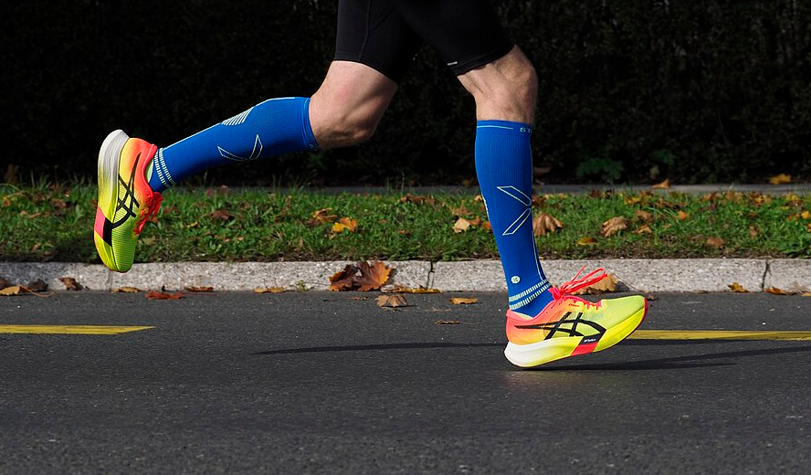
뒤꿈치 착지가 오답이면,
대회장은 오답 노트
85%+
10km 넘는 대회 아마추어 러너는
대부분 뒤꿈치로 딛습니다

Slide 5
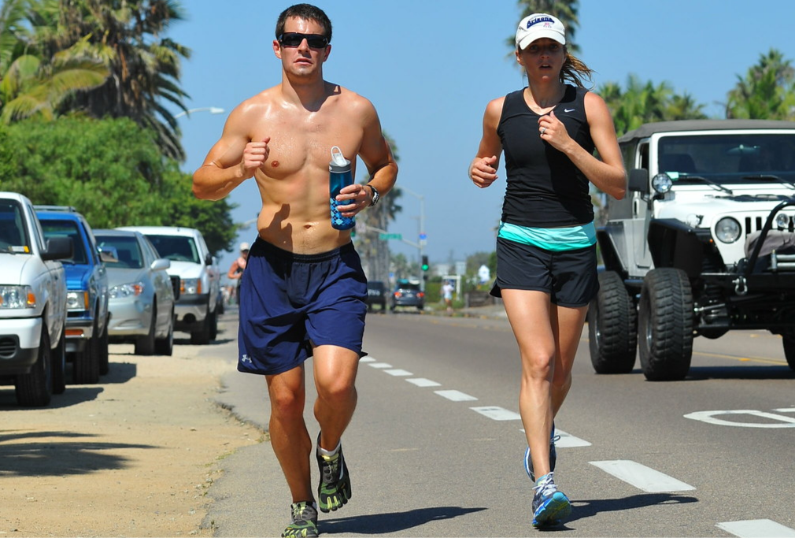
‘좋은 자세’,
근거 있나요?
같은 길, 신발도 자세도 제각각
모두에게 통하는 자세는
아직 확인되지 않았습니다

Slide 6
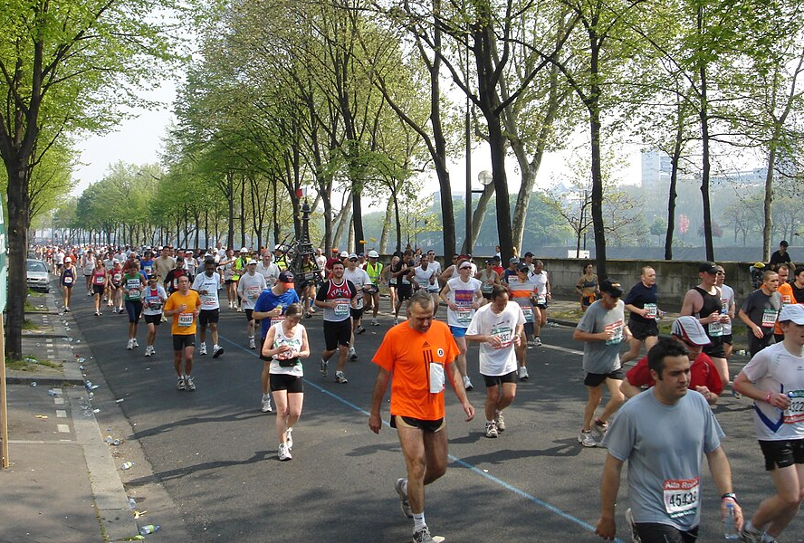
당신 몸,
계산 잘합니다
에너지 덜 드는 보폭을
계산기 없이 찾아갑니다
훈련된 장거리 러너 연구들

Slide 7
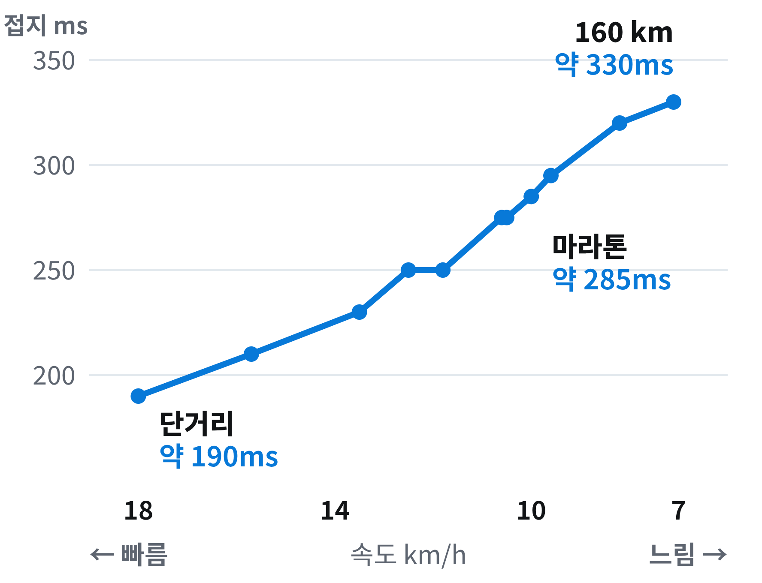
느려질수록
땅과 정이 듭니다
땅에 닿는 시간 · 남성 아마추어 러너 추정치

Slide 8
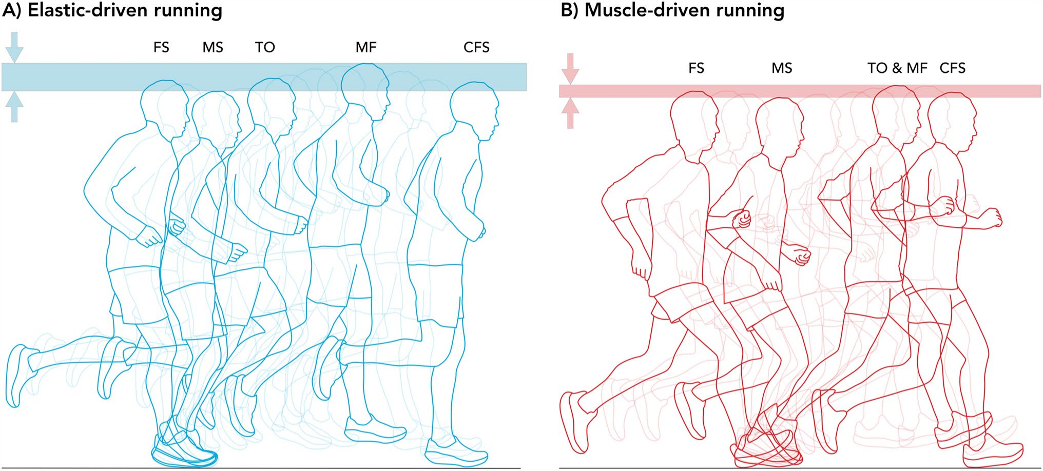
빠를 땐 스프링,
느릴 땐 바퀴
띠용띠용 스프링
데굴데굴 바퀴
짧게 딛고
오래 딛고
위아래로 크게
낮게, 관절은 크게
속도가 붙으면 대체로
띠용 쪽으로 옮겨 갑니다

Slide 9
자세는 업데이트,
몸은 아직 구버전
사진 넣는 자리
지쳐서 멈춘 러너
무릎에 손 짚기 등 · 통증 연출 없이
너무 빨리, 너무 크게 바꾸면
비효율과 부상 위험이 커질 수 있습니다

Slide 10
그 자세,
다 사정이 있습니다
사진 넣는 자리
사진 넣는 자리
사진 넣는 자리
스쿼트 또는
제자리 홉 또는
한 발 서기 또는
종아리 들기
반복 점프
한 발 스쿼트
근력
탄성
조절
내 몸 스펙이
자세를 만듭니다

Slide 11
자세 검사 말고,
몸 스펙 검사
움직임 조절
흔들려도 버티기
근력 측정
사진 넣는 자리
버티는 힘
전신 옆모습
한 발 착지
착지 매너
CMJ
얼마나 뜨나
한 발 CMJ
왼발 vs 오른발
10/5 RJT
통통 튀는 발목
내 몸 사용설명서는
평가로 씁니다

Slide 12
날개를 다는 대신
다리를 키웁니다
사진 넣는 자리
센터에서 평가·훈련하는 러너
점프·근력 운동 장면
타조처럼.
자세 교정보다, 능력 평가부터

